Slide 1

Préparer une formation
Hitchhiker's guide to the galaxy
Formation des usagers en bibliothèques
[765-21n]
S 04 E 01A
CC BY SA 4.0 / Raphaël GROLIMUND 20 novembre 2014

Slide 2
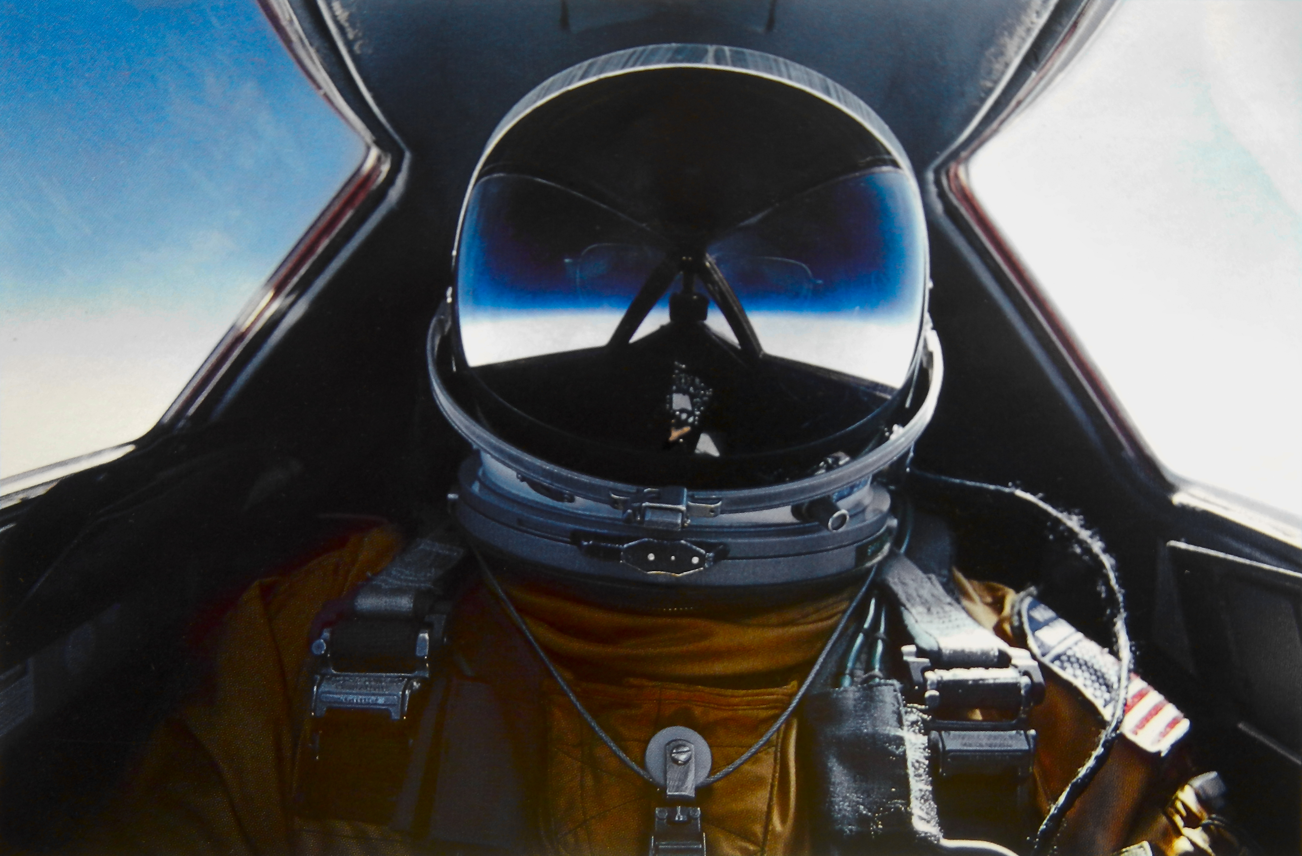

VOUS
[ <numéro> ]

Slide 3
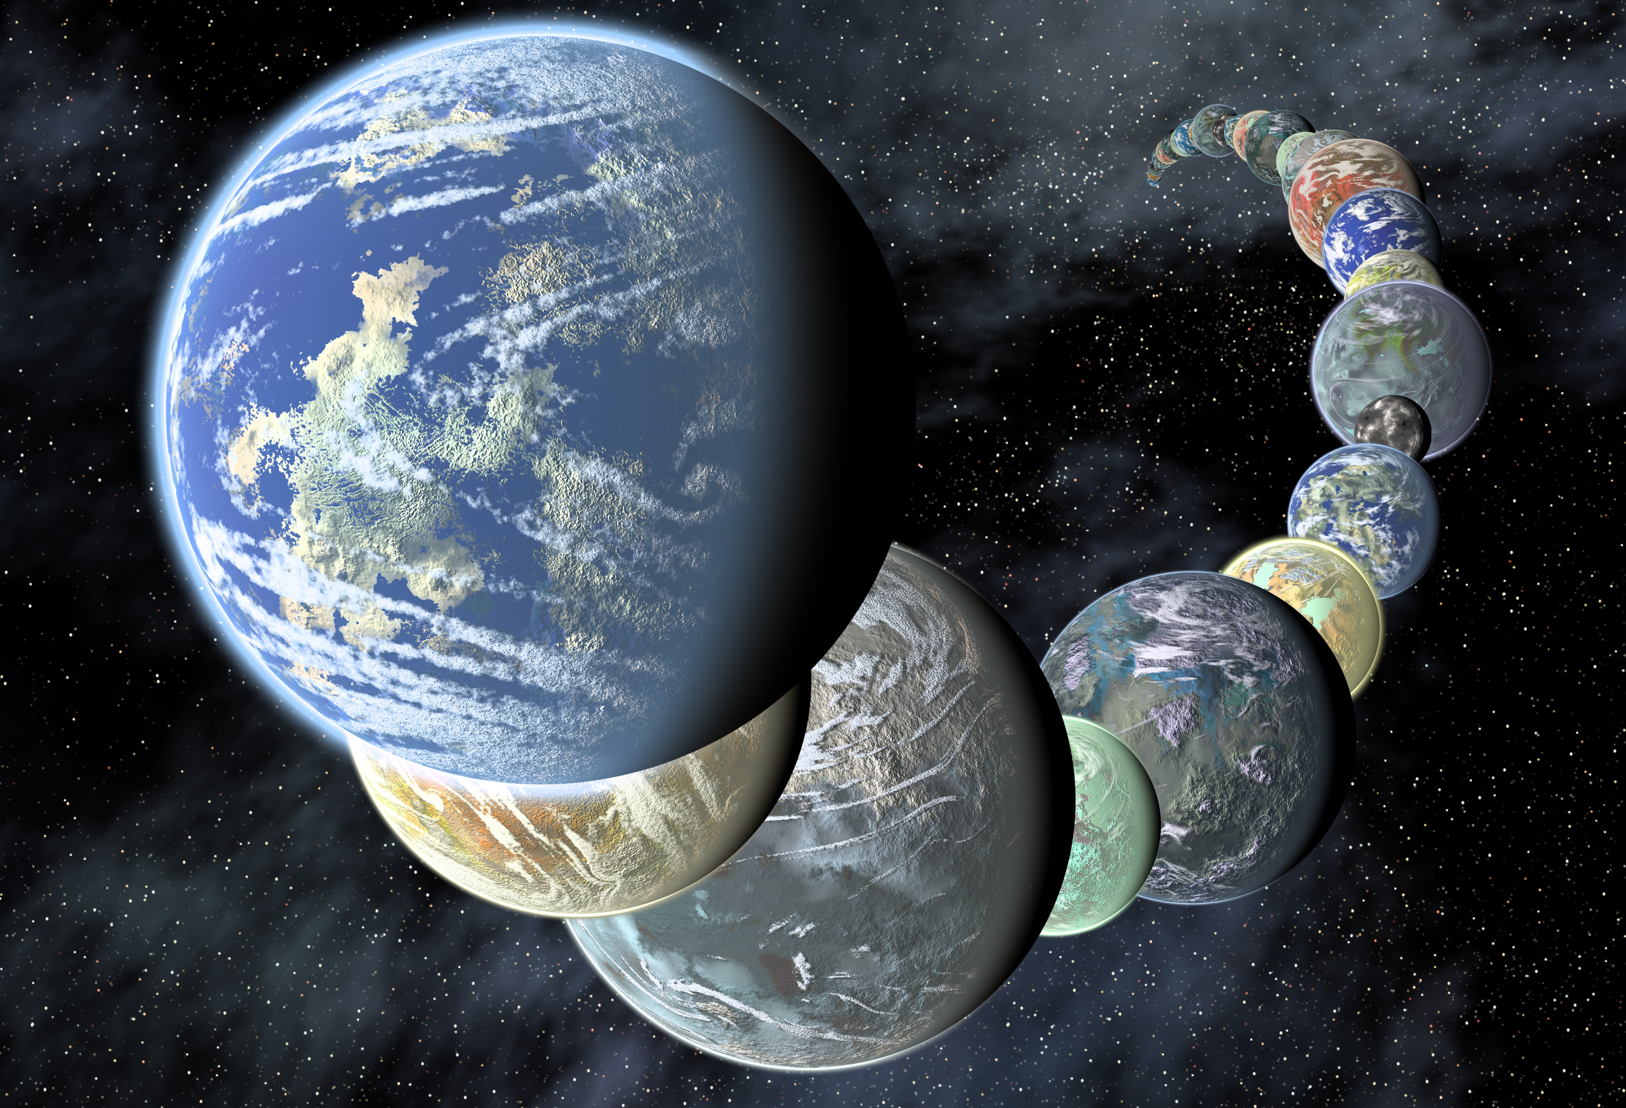
VOTRE OBJECTIF
[ <numéro> ]

Slide 4

À VÉRIFIER
Checklist
« Ai-je tout ce qu'il me faut pour partir en voyage ? »
[ <numéro> ]

Slide 5





SUR LA CHECKLIST...
Le public
« Qui sera en face de moi ? Quels sont leurs besoins ? »
[ <numéro> ]

Slide 6





SUR LA CHECKLIST...
Les conditions sur place
« Où est-ce ? Comment s'y rendre ? Comment est-ce sur place ? »
[ <numéro> ]

Slide 7


SUR LA CHECKLIST...
Le matériel
« Qu'y a-t-il à disposition ? À quelles éventualités dois-je me préparer ? »
[ <numéro> ]

Slide 8

SUR LA CHECKLIST...
Le temps
« Combien de temps sur place ? Combien de temps pour se préparer ? »
[ <numéro> ]

Slide 9

DÉPART
Bagages
« J'ai tout vérifié. C'est parti ! »
[ <numéro> ]

Slide 10

À SUIVRE...
Suite sur https://prezi.com/1aqqpgcoscnn/view/
« Vers l'infini et au-delà... »
[ <numéro> ]

Slide 11
BIBLIOGRAPHIE & CRÉDITS
Bibliographie
Bibliographie complète, évolutive et collaborative en ligne
https://www.zotero.org/groups/heg-765-2n/items
Crédits
Photos publiées sur Wikimedia Commons (http://commons.wikimedia.org)
Brian Shul in the cockpit of the SR-71 Blackbird (CC0 USAF/Brian Shul)
Rocky, Terrestrial Worlds (CC0 NASA/JPL-Caltech/R. Hurt (SSC-Caltech))
Icônes publiées sur thenounproject.com
Backpack (CC0 Rémy Médard)
Checklist (CC BY Demograph)
Planet (CC BY Gregory Sujkowski)
Alien (CC BY Mister Pixel)
Monster (CC BY Alex WaZa)
Jar-Jar-Binks (CC BY Max Hancock)
Robot (CC BY Alexander Wiefel)
Partly-Cloudy (CC BY Jory Raphael)
Snowflake (CC BY Gilad Fried)
Tornado (CC BY Wolff)
Thermometer (CC BY Adam Whitcroft)
Lightning-Bolt (CC BY Kristin Poncek)
Time (CC BY Wayne Middleton)
Coat (CC BY Wilson Joseph)
Gas-Mask (CC BY Emma Gilardi)
Rocket (CC BY misirlou)
[ <numéro> ]

